Slide 1
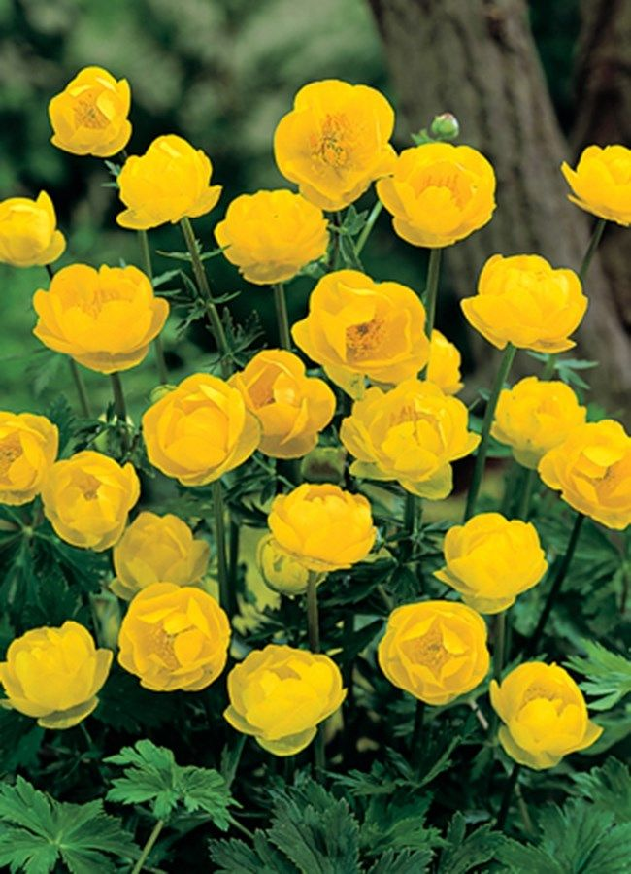
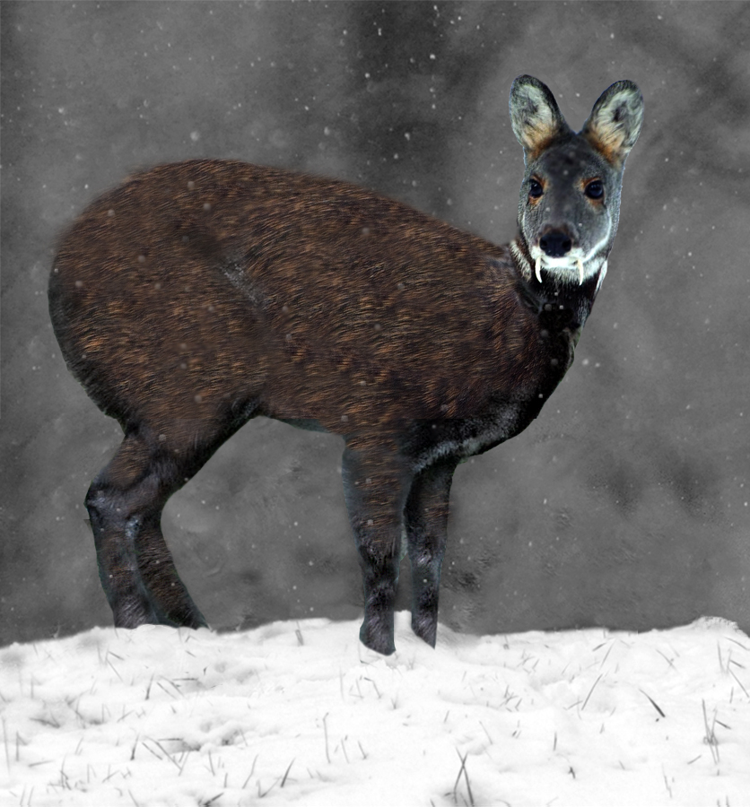
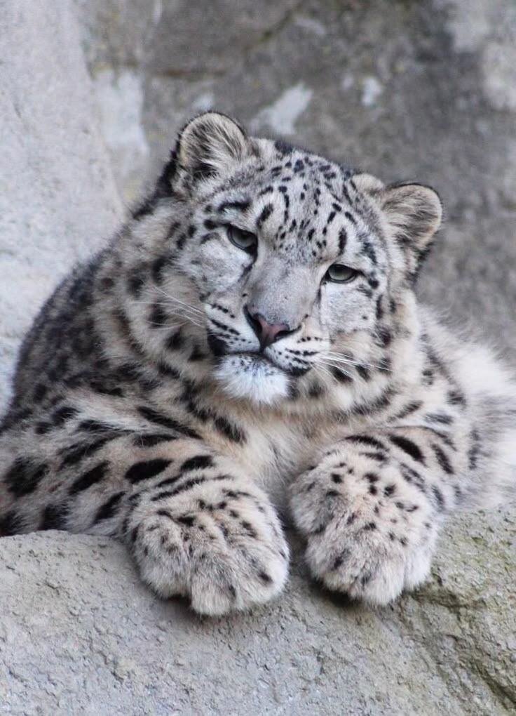
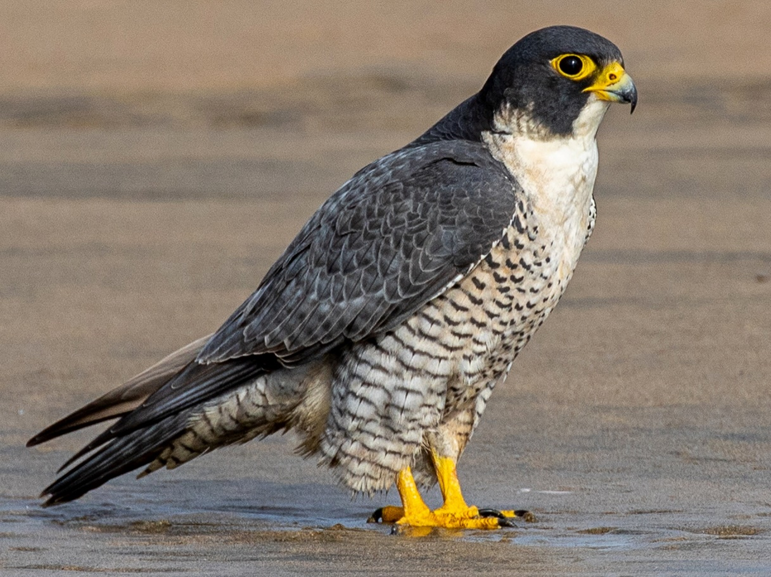
Природа Кузбасса
Выполнила: учитель МБОУ СОШ №32 Ножнова К.В.

Slide 2

- Забирай весь мусор с собой с пикника.
- Не пользуйся одноразовыми пакета и посудой.
- Не разжигай костер в лесу.
- Не рви зря растения и ветки деревьев.
- Выбрасывай мусор только в урны.
- Не забывай выключать свет, если он тебе не нужен.
- Сортируй мусор, сдавай батарейки, бумагу и стекло в специальные пункты приема.
- Не забывай выключать кран с водой, чтобы вода не утекала зря.

Slide 3
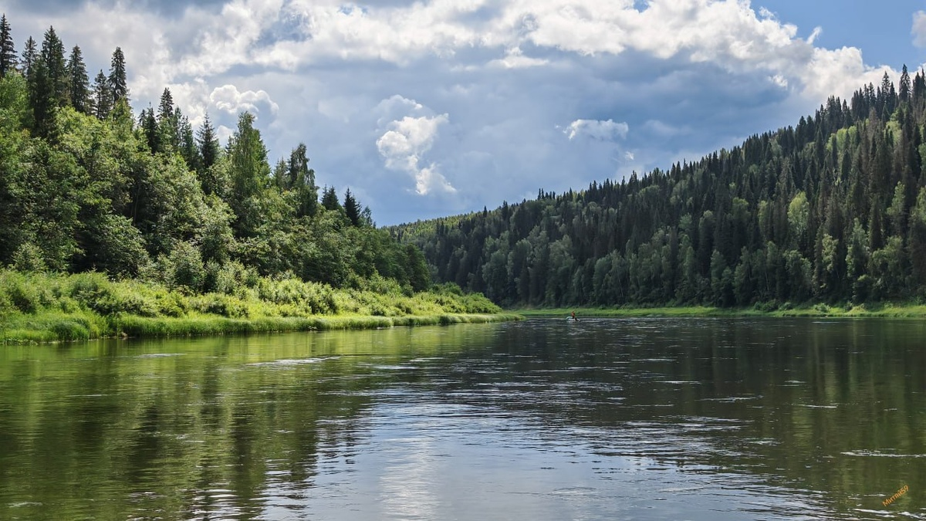
особо охраняемые природные территории

Slide 4

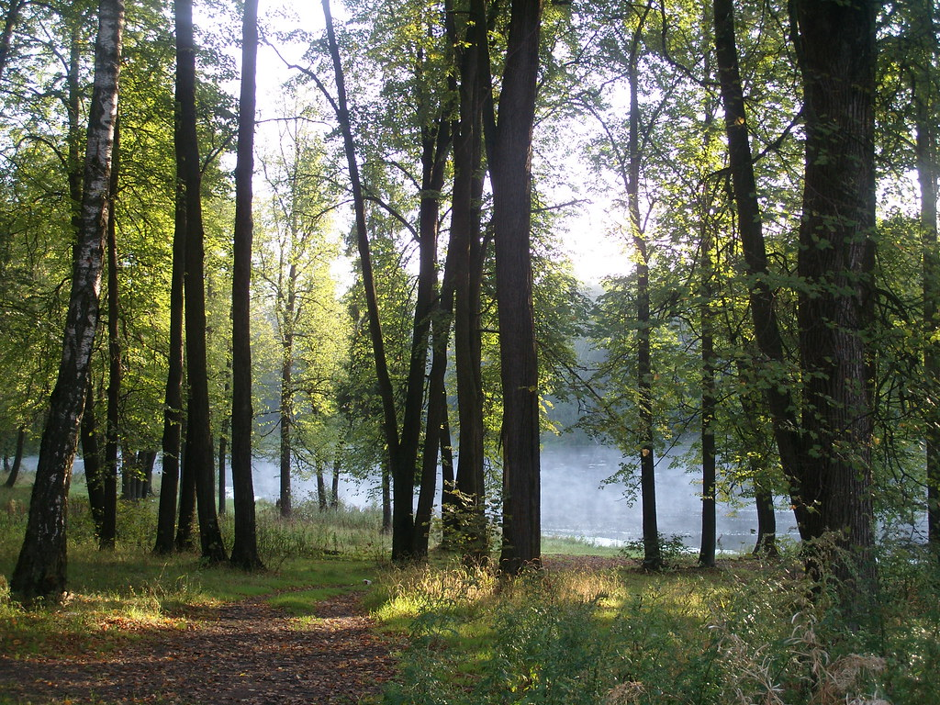
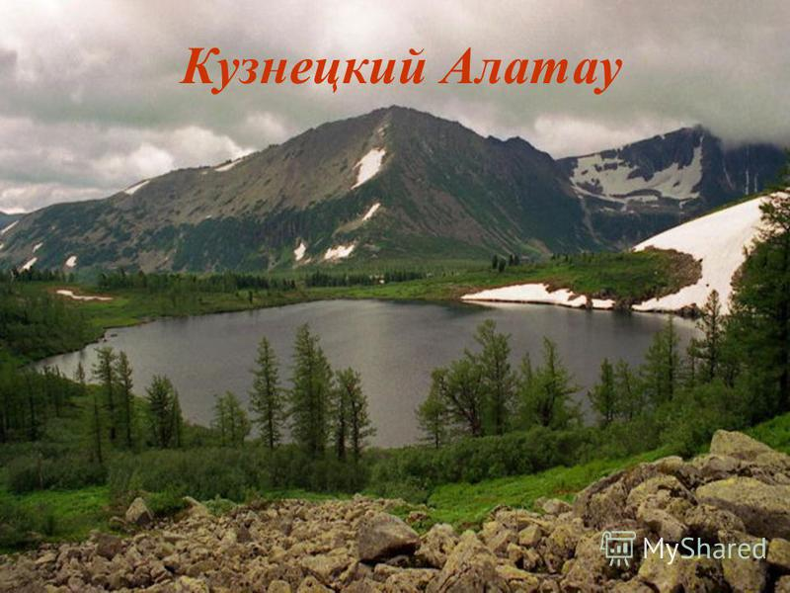

Slide 5


Slide 6
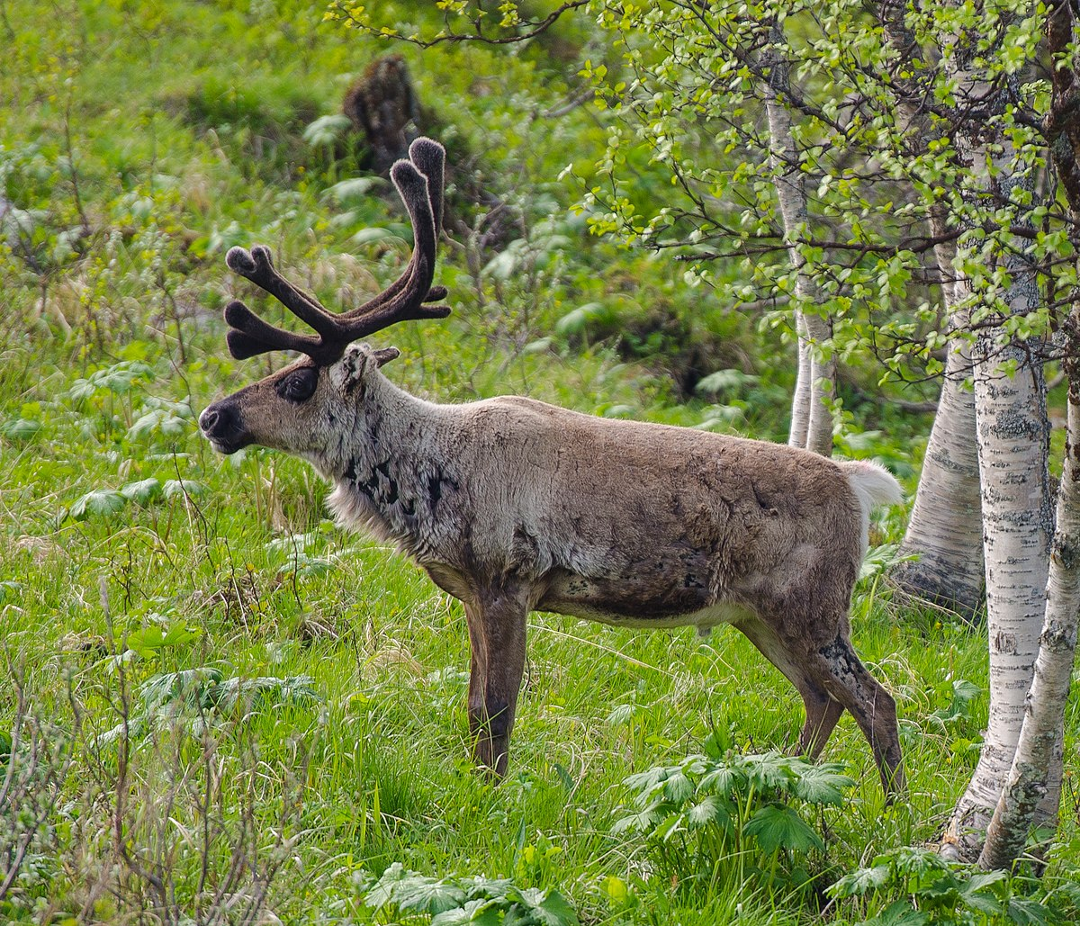

Slide 7
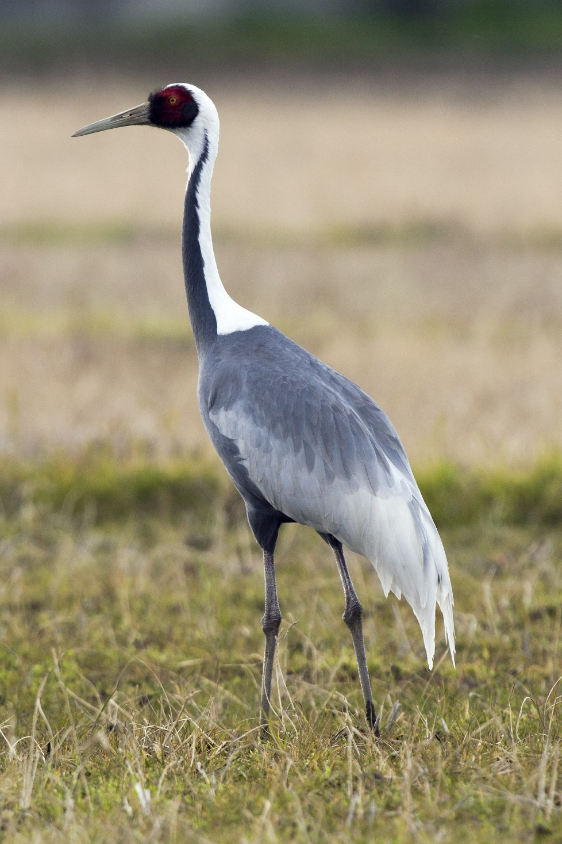
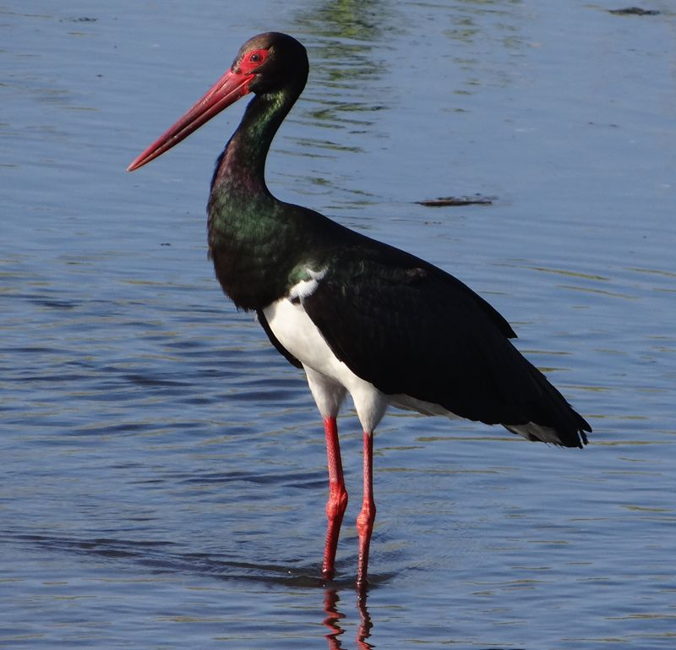

Slide 8
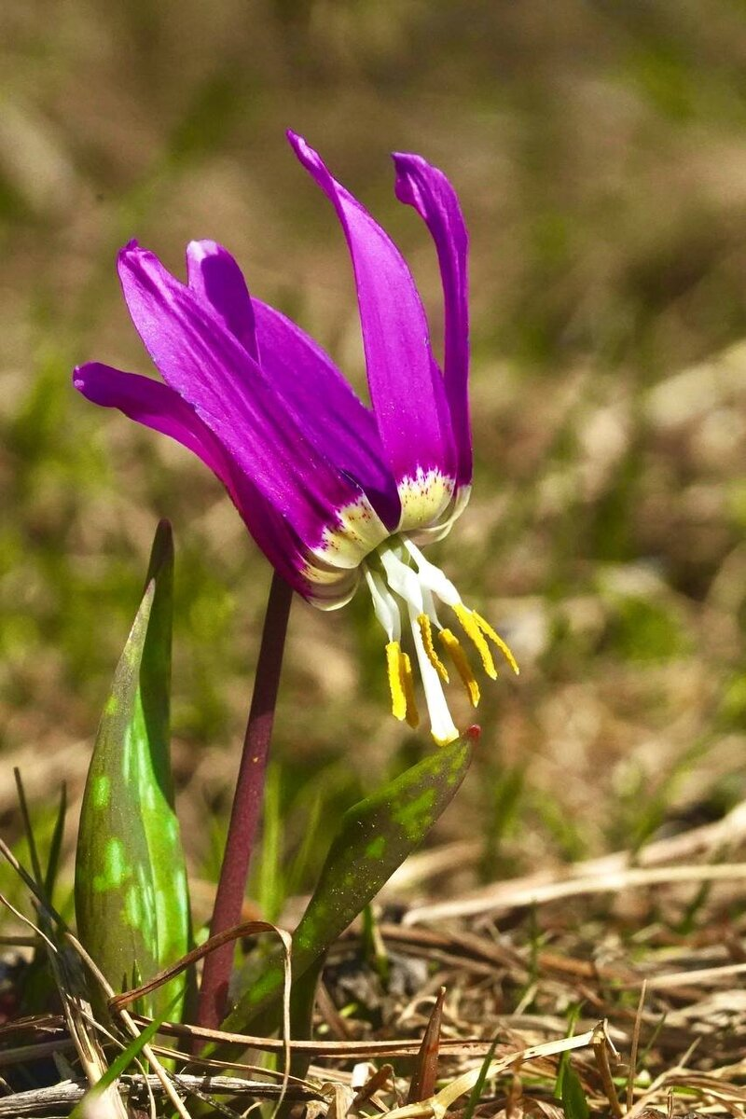
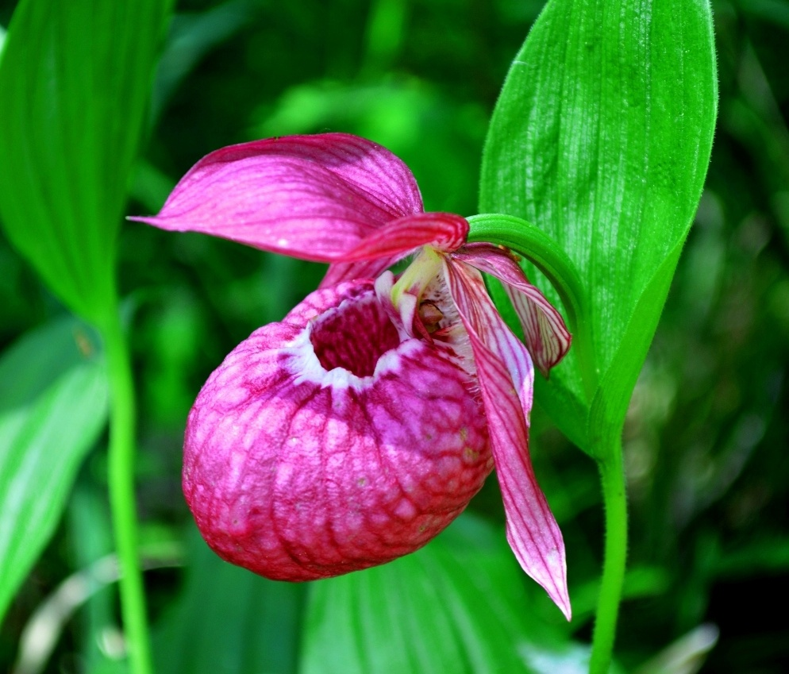

Slide 9
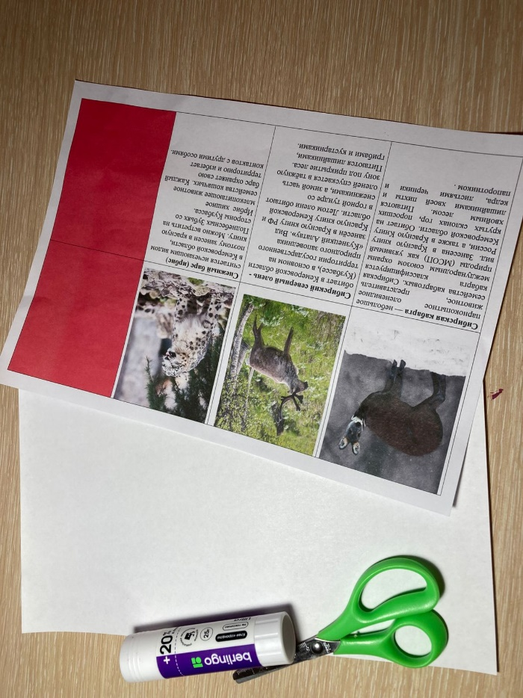
Подготовьте свое рабочее место

Slide 10
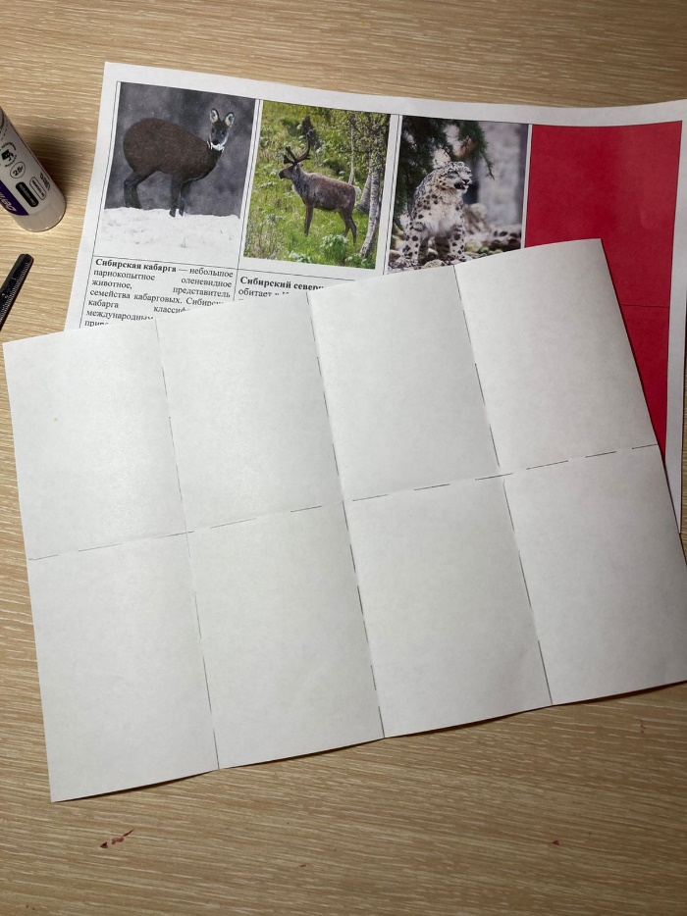
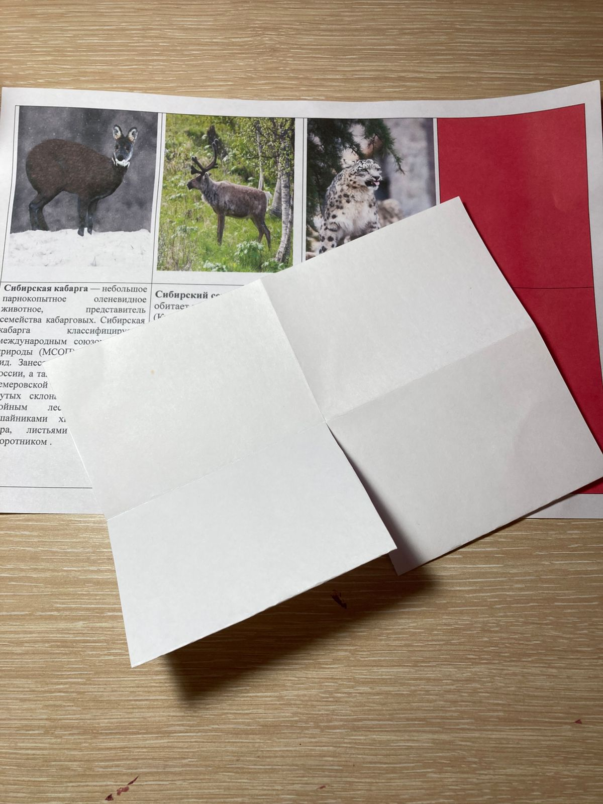
Согните лист по линиям, и разрежьте как на картинке

Slide 11
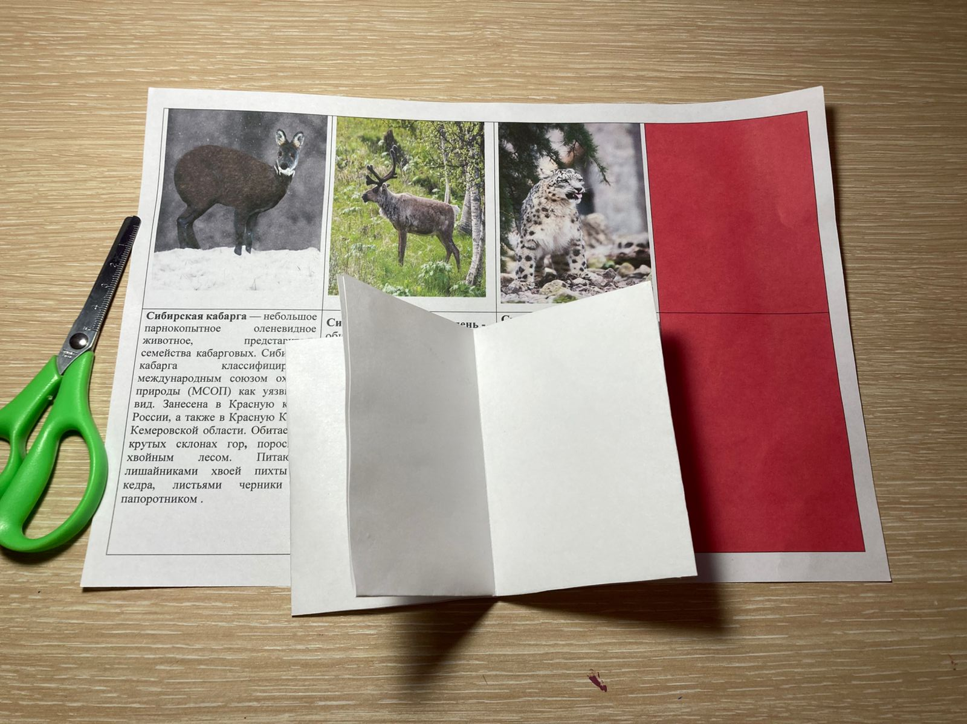
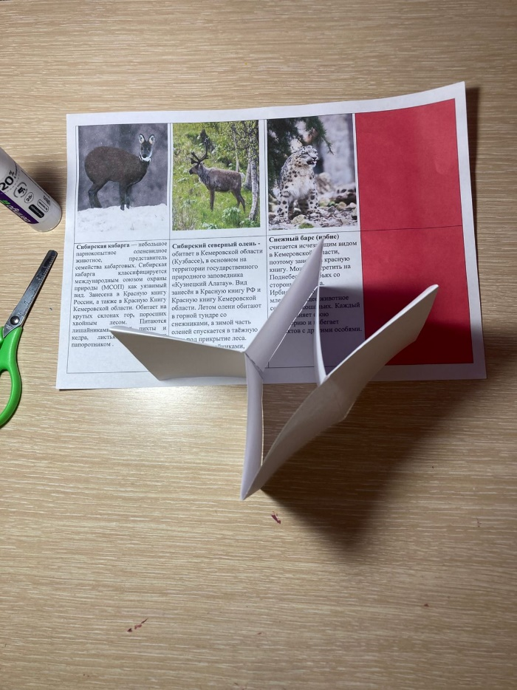
Сложите лист и соберите его в книжечку

Slide 12
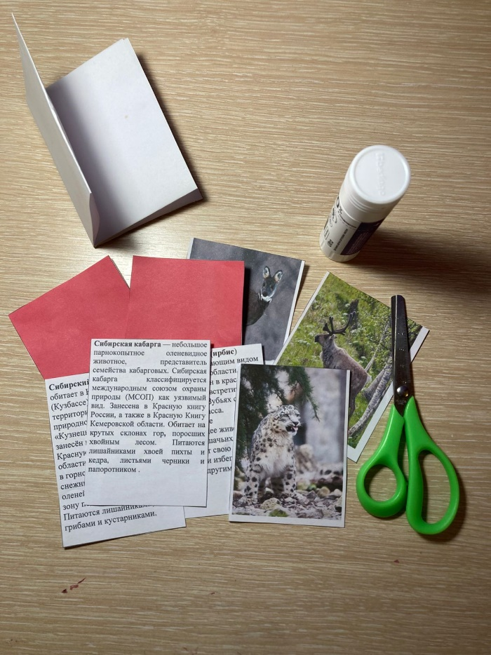
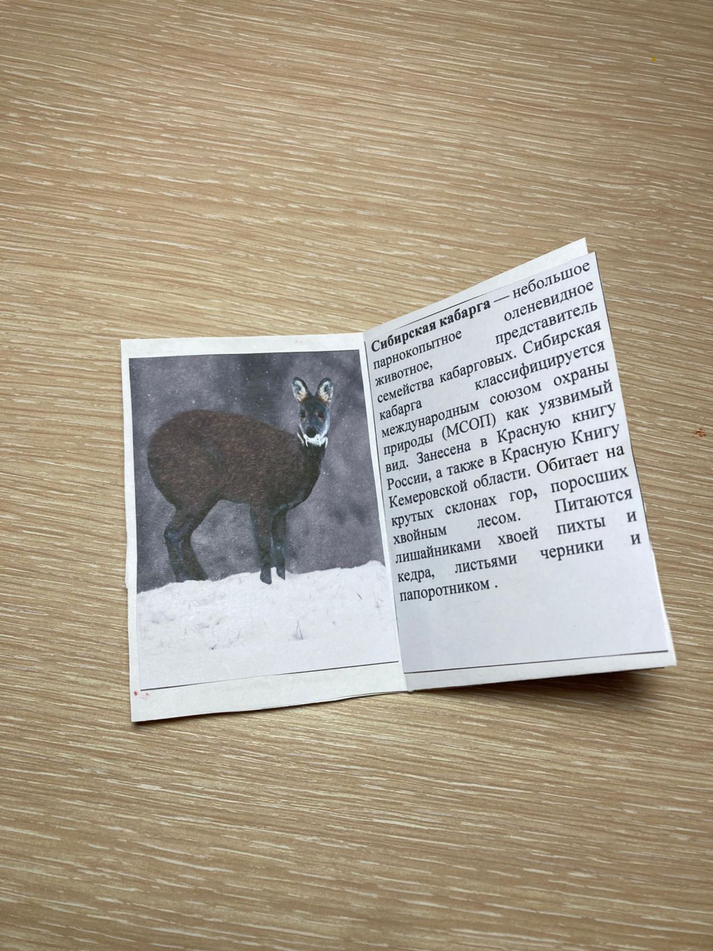
Вырежьте картинки, информацию и вклейте в книжку

Slide 13
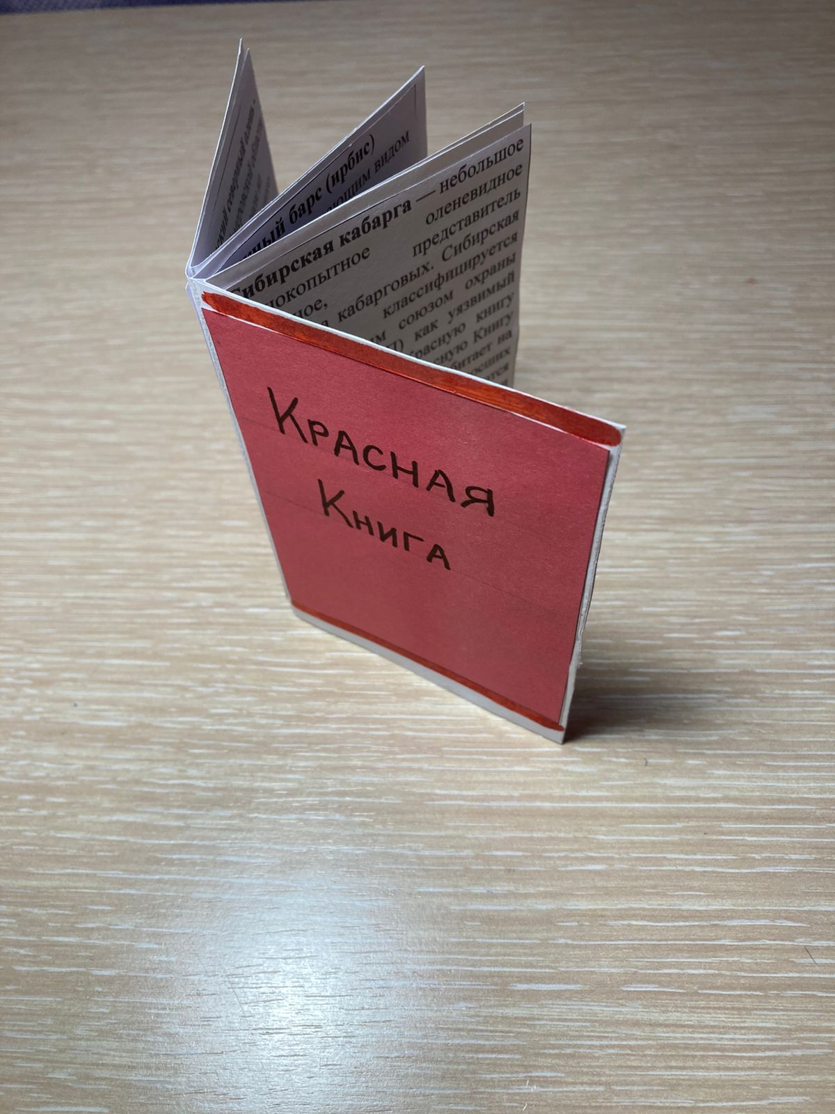
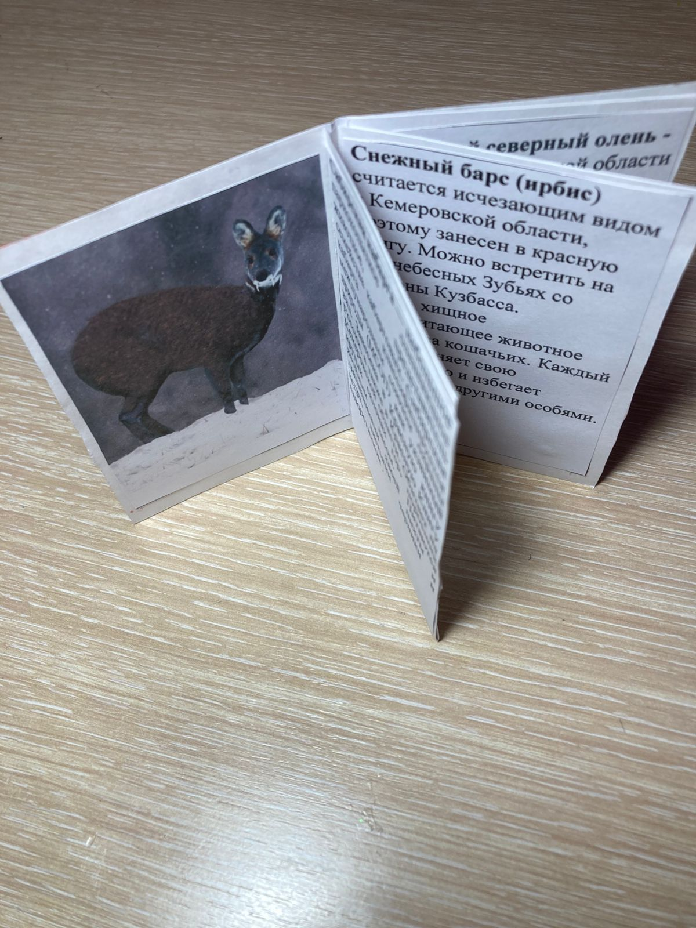
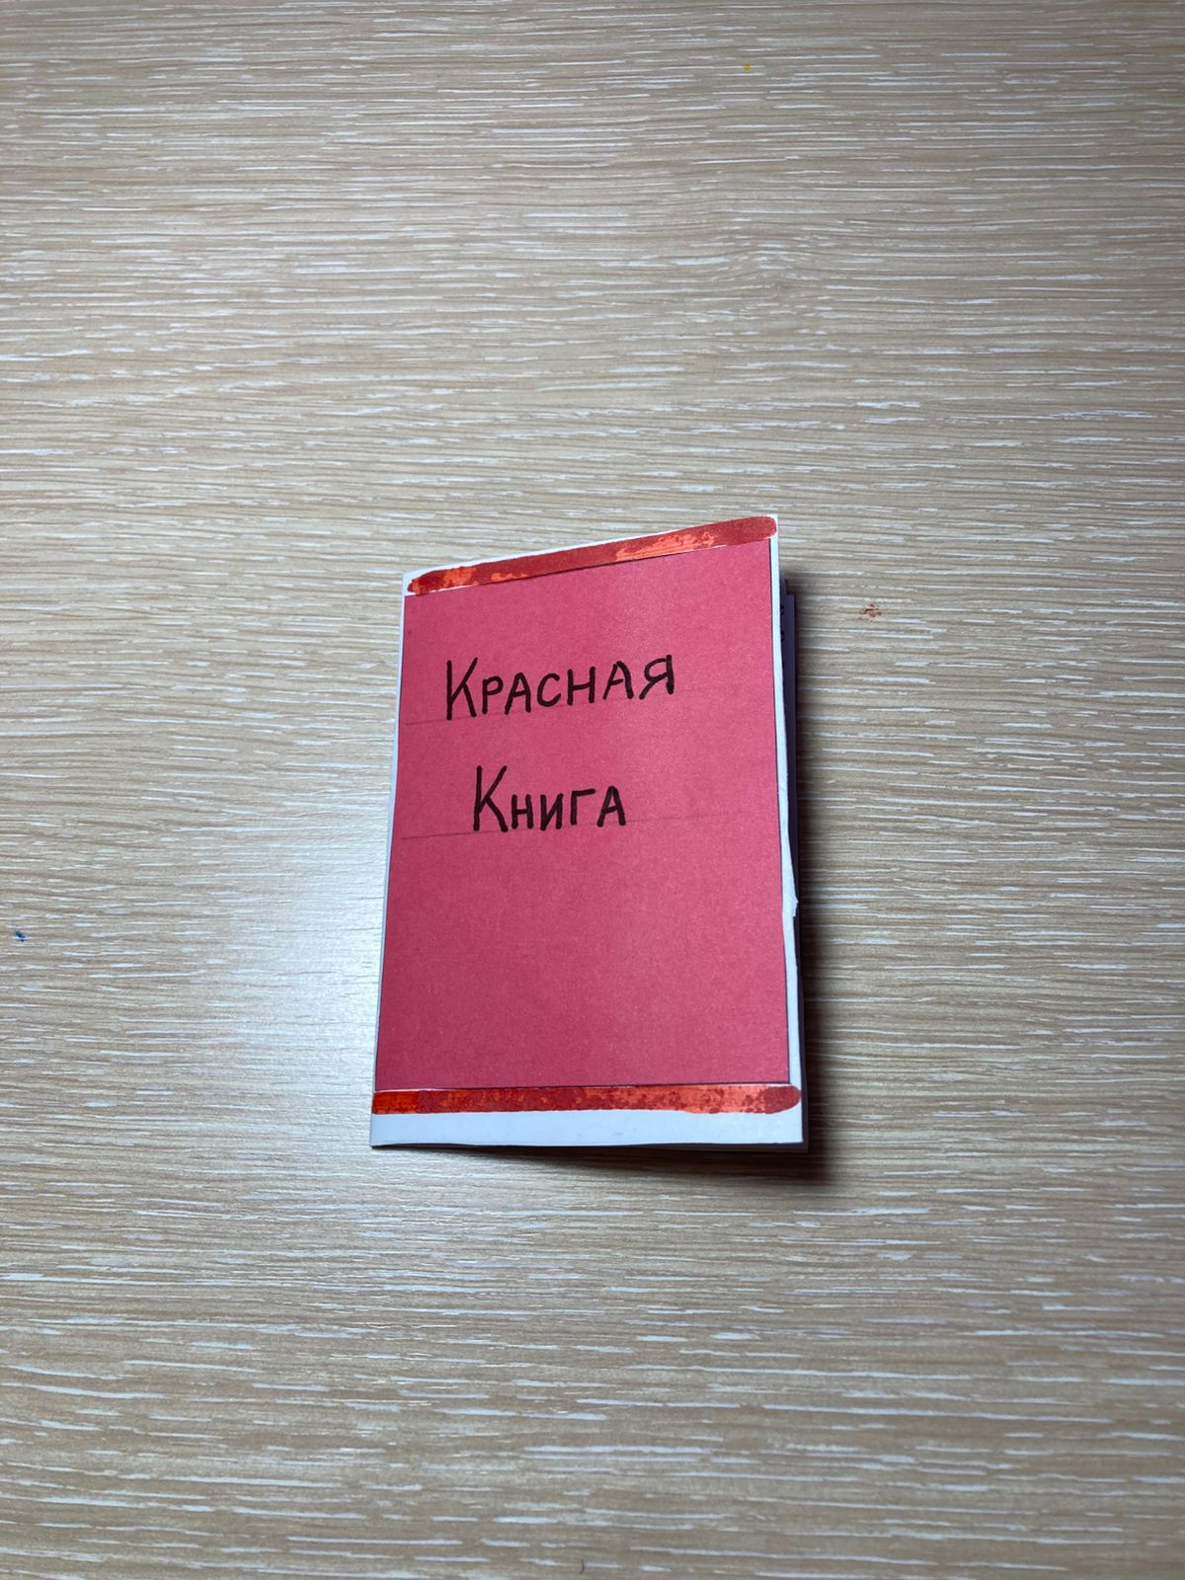

Slide 14


